Slide 1
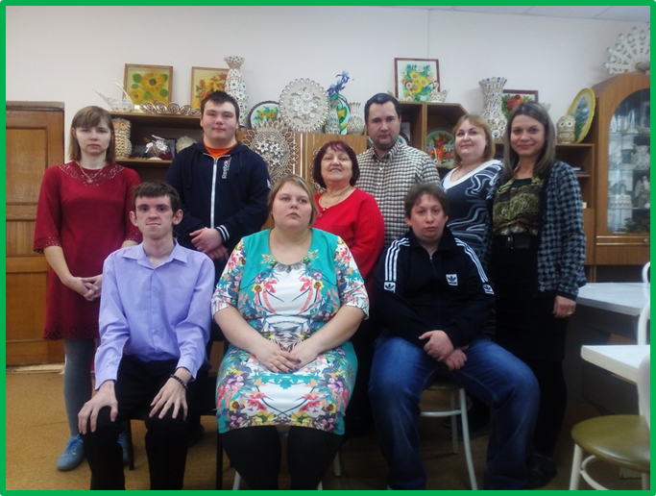
ГКУ СО «Комплексный центр социального обслуживания населения Восточного округа» г. о. Кинель
Программа социально-бытовой ориентировки инвалидов молодого возраста «Вместе-Я сам!»

Slide 2
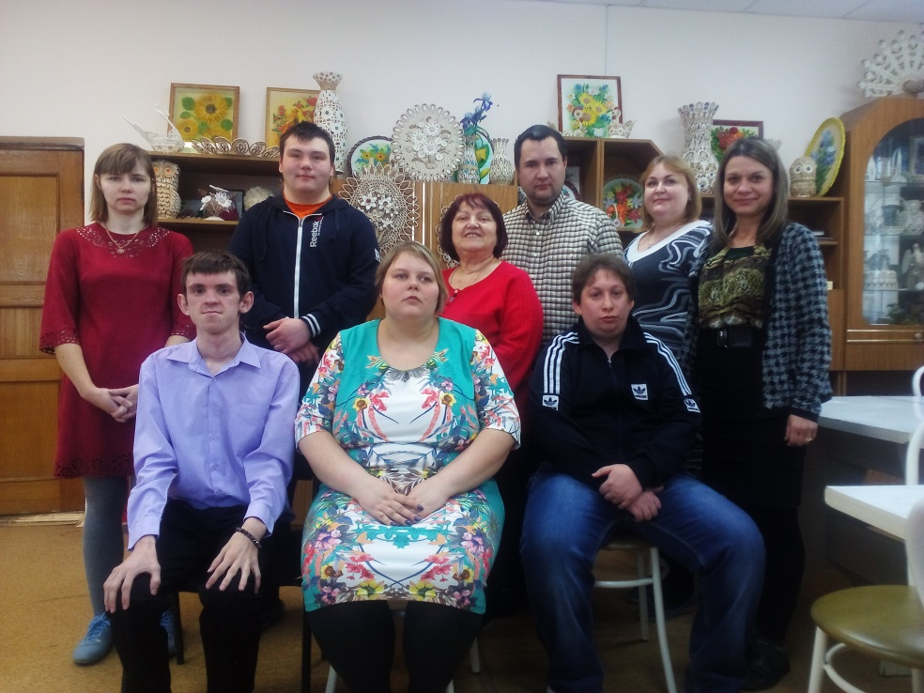
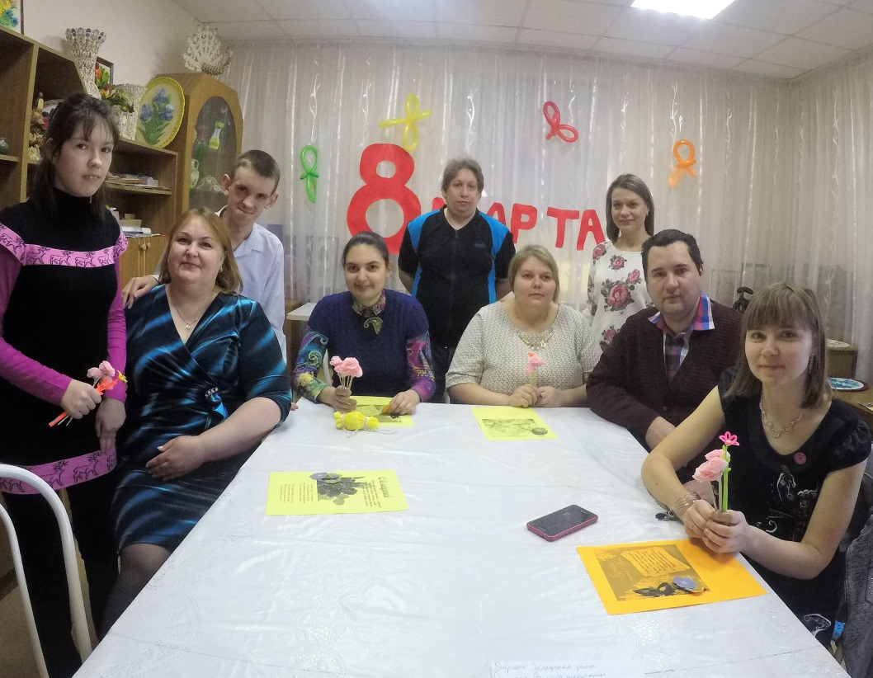

Slide 3
Цель программы:
Социализация и интеграция молодых инвалидов с ментальными нарушениями здоровья, в современные условия общества, привитие знаний, умений, навыков, необходимых для независимой и самостоятельной жизни, а так же практическая подготовка к самостоятельной жизни и адаптации в современном социуме.
Программа занятий состоит из семи блоков, включающих ключевые направления социальной реабилитации инвалидов: социально-бытовое, социально-медицинское, социо-коммуникативное, социально-педагогическое, социально-правовое.

Slide 4
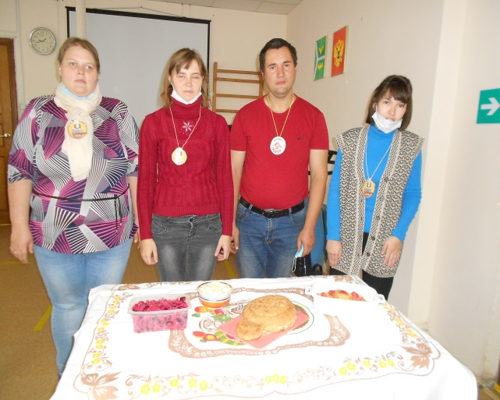
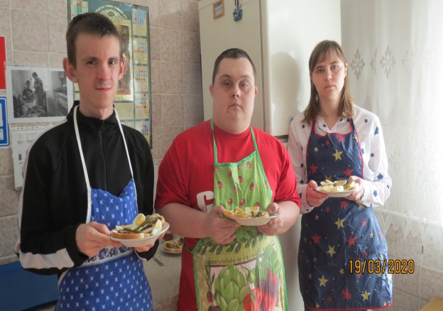
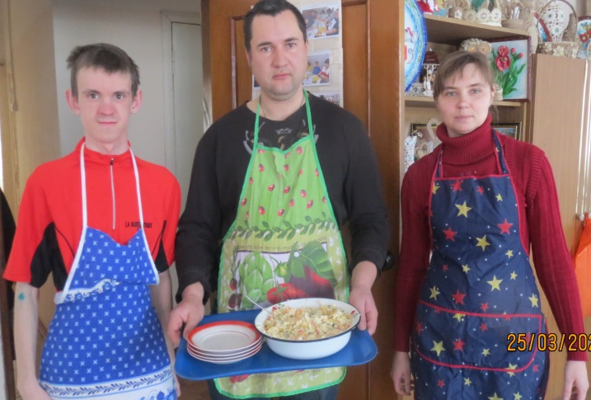
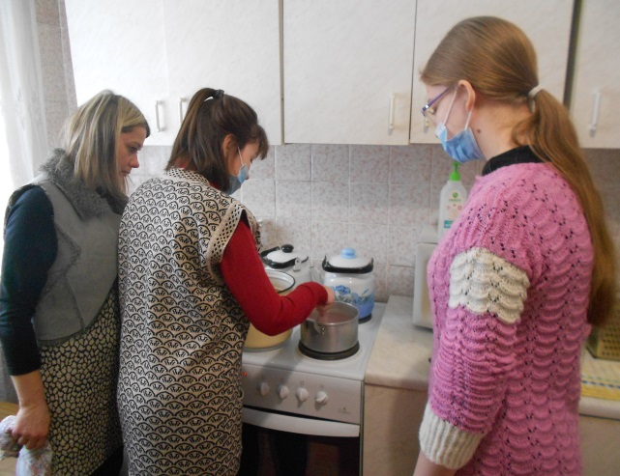
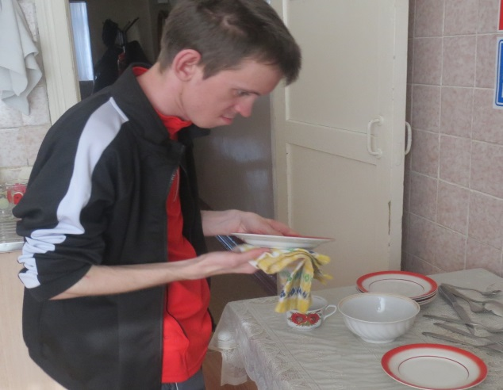
1.Блок «Кулинар» нацелен на обучение навыкам приготовления блюд из доступных продуктов, привитие интереса к введению домашнего хозяйства

Slide 5
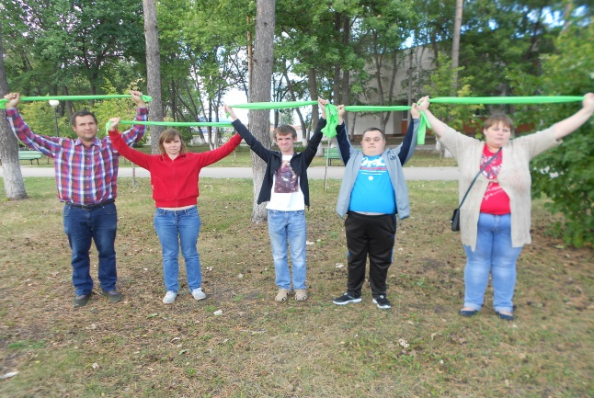
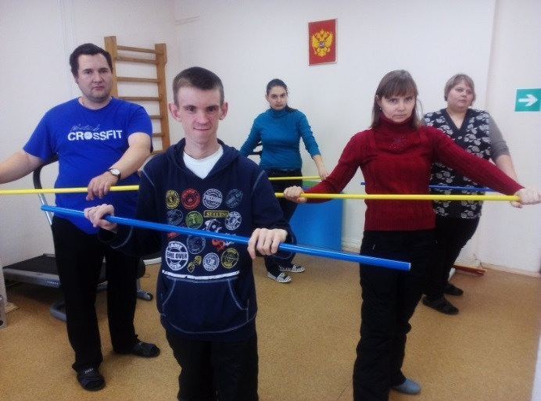
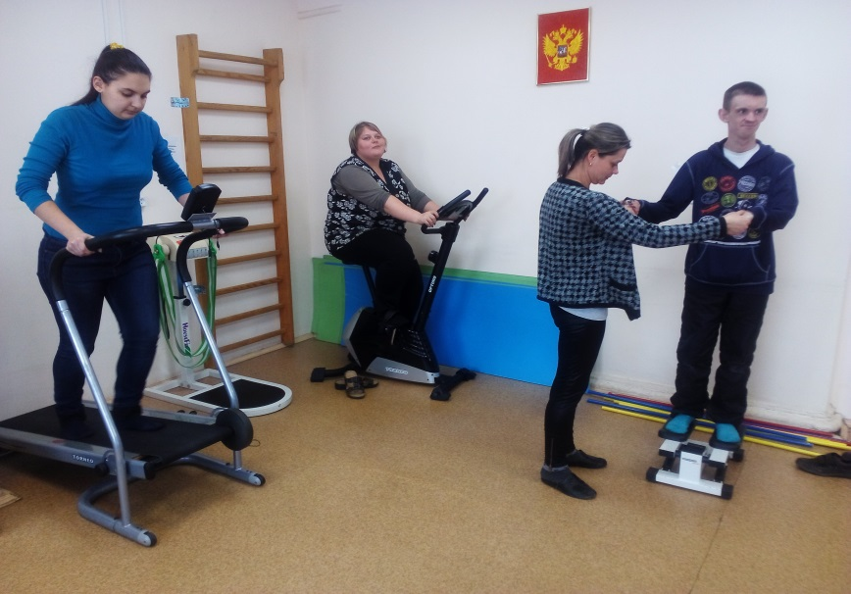
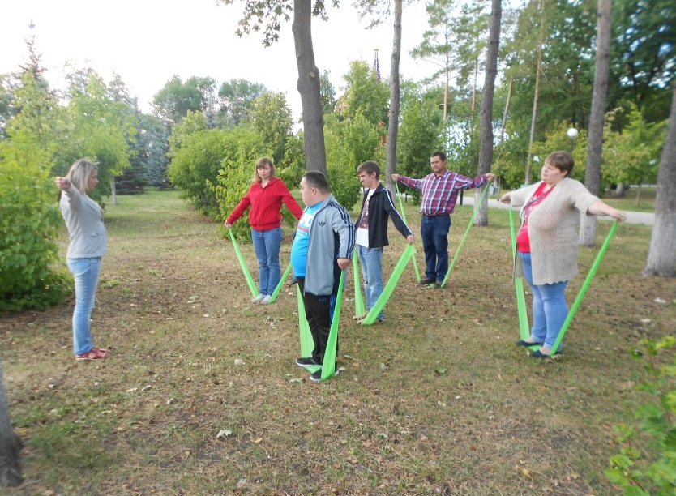
2.Блок «Будь здоров!» ставит перед собой цель формирование здорового образа жизни обучение навыкам безопасности жизнедеятельности

Slide 6
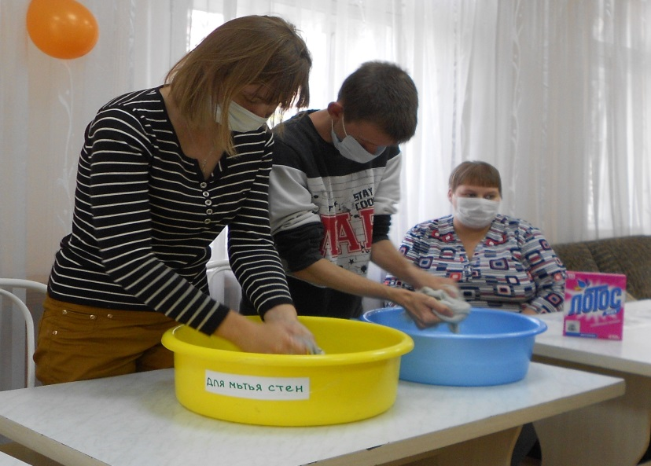
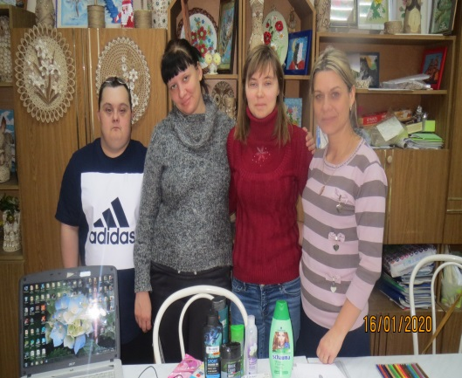
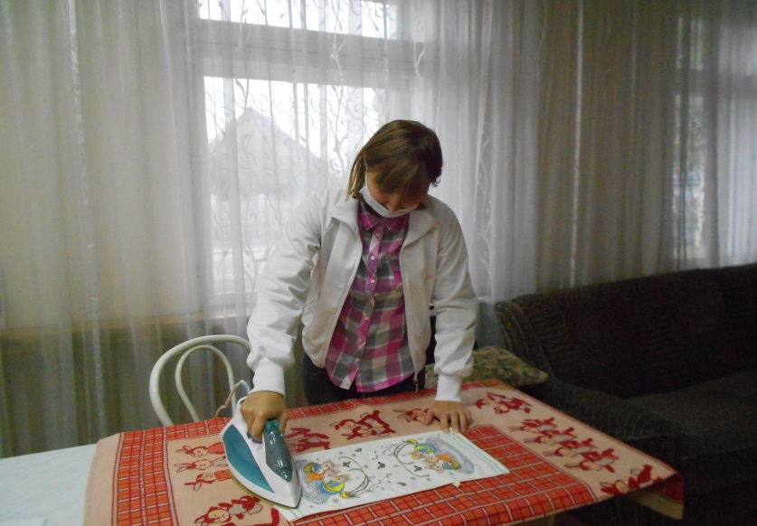
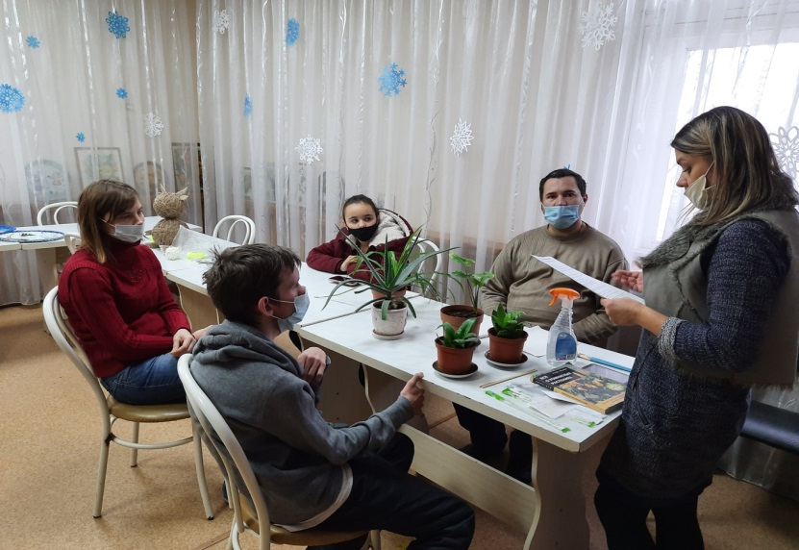
3.Блок «Мойдодыр» направлен на обучение навыкам самообслуживания, ухода за жилым помещением, соблюдению частоты и личной гигиены

Slide 7
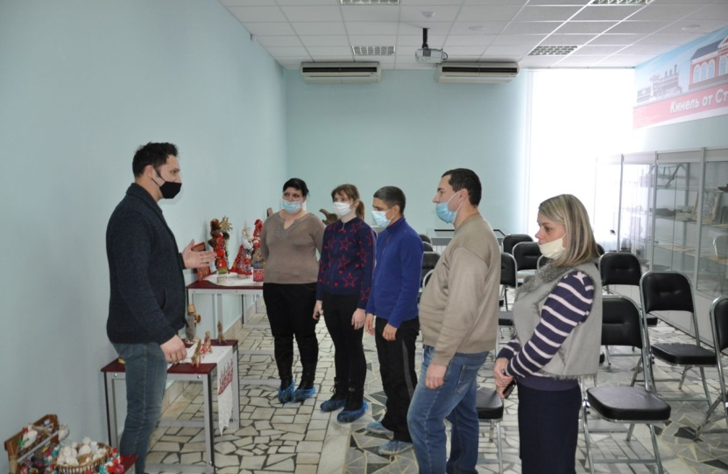
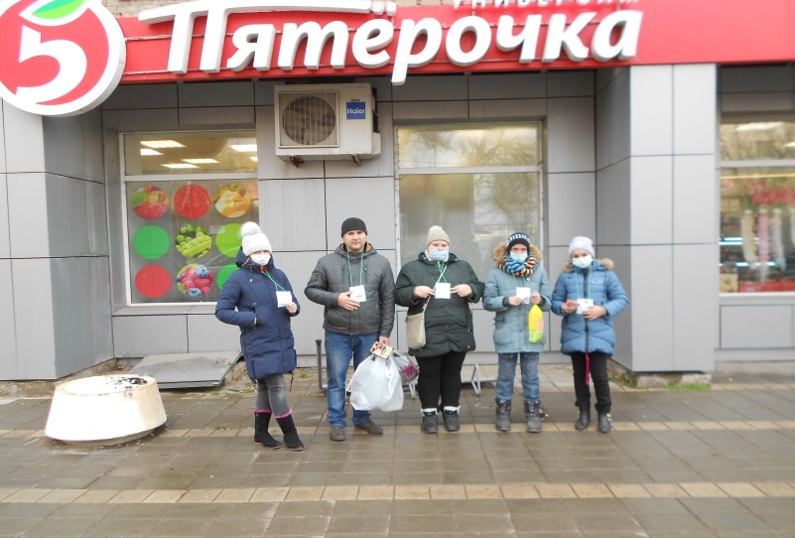
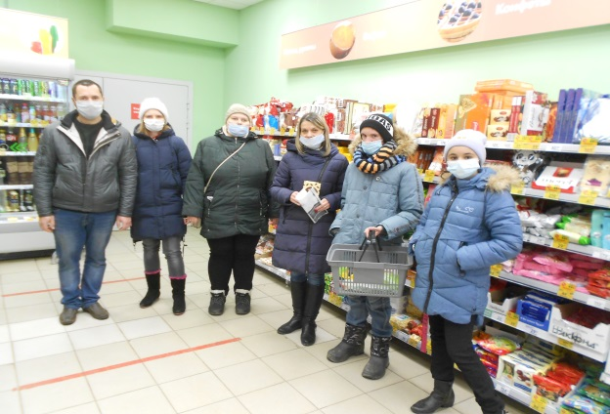
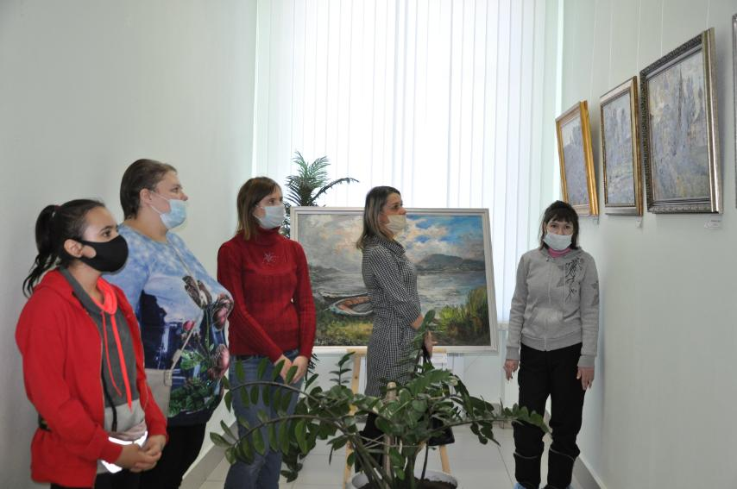
4.Блок « Дорога в жизнь» направлен на повышение правовой культуры, формирование модели к независимой жизни и уверенного поведения в обществе.

Slide 8
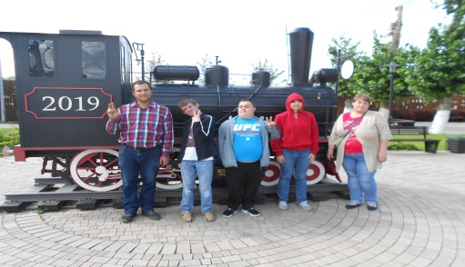
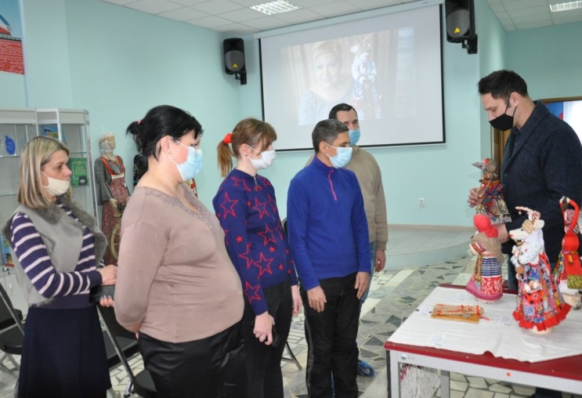
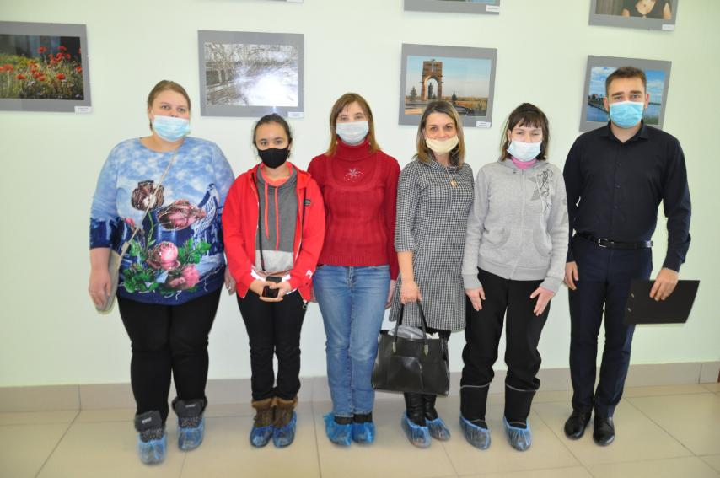
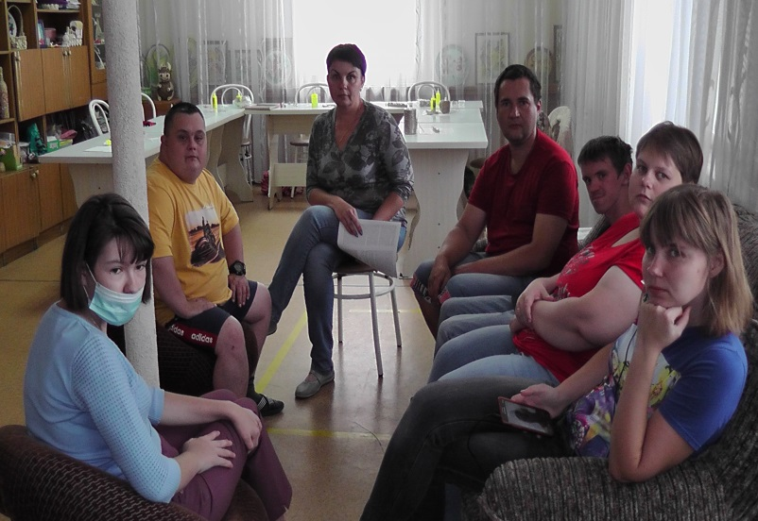
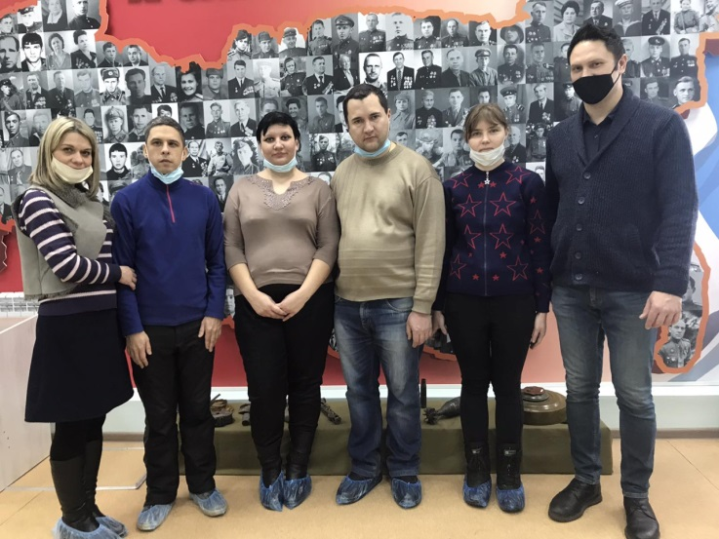
5.Блок «Академия общения» направлен на социо-коммуникативную реабилитацию молодых инвалидов, обучение навыкам общения с посторонними людьми и в работе в группе

Slide 9
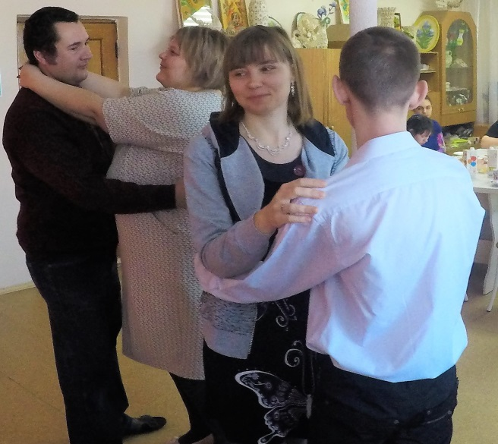
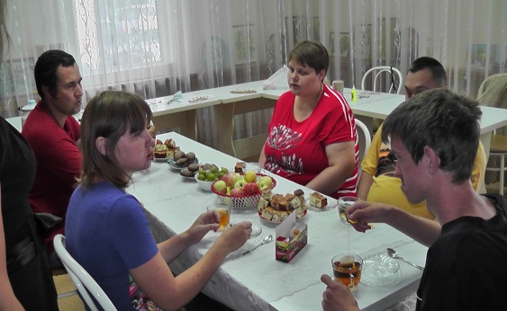
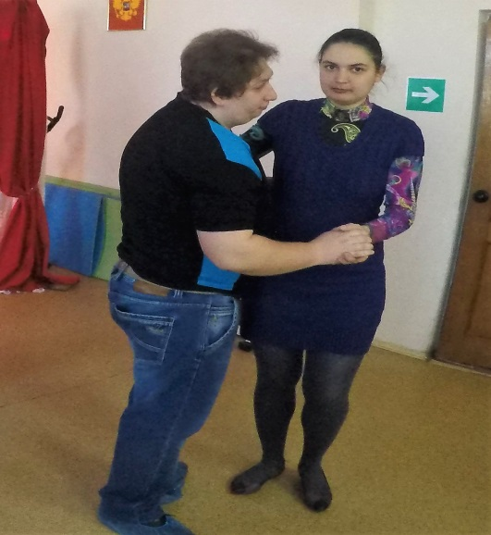
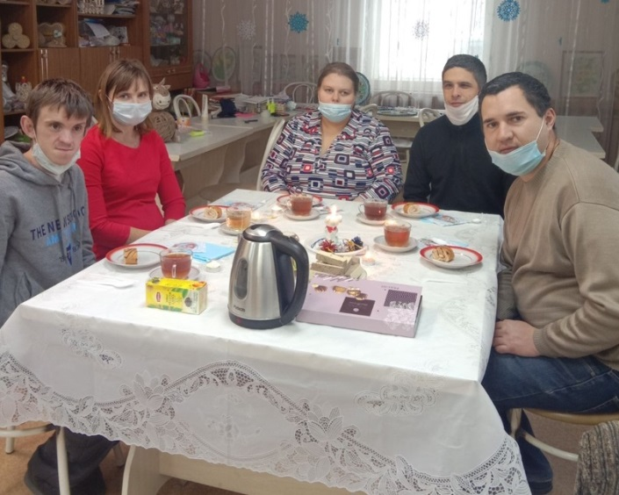
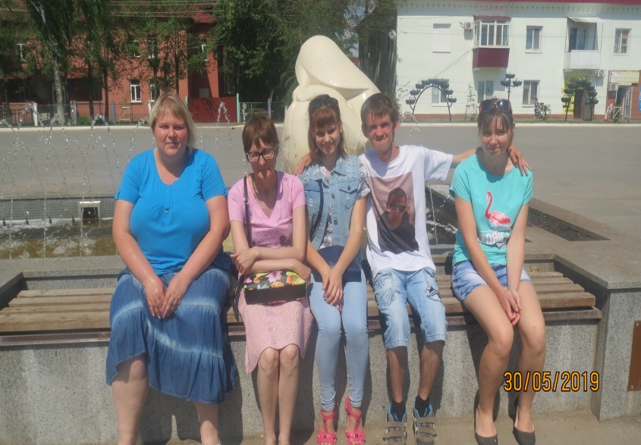
6. Блок « Семейный очаг» нацелен на формирование у молодых инвалидов здорового образа семьи, ее духовных ценностей и культуры общения с противоположным полом

Slide 10
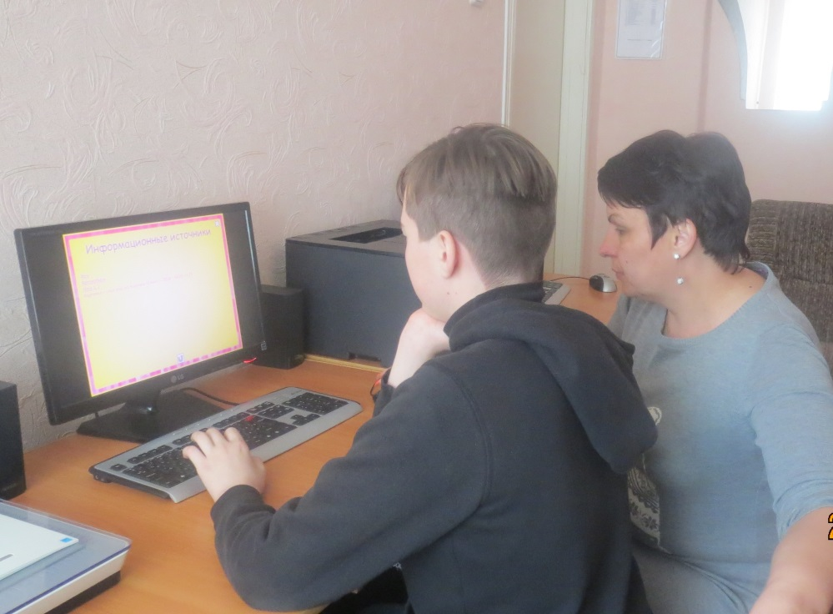
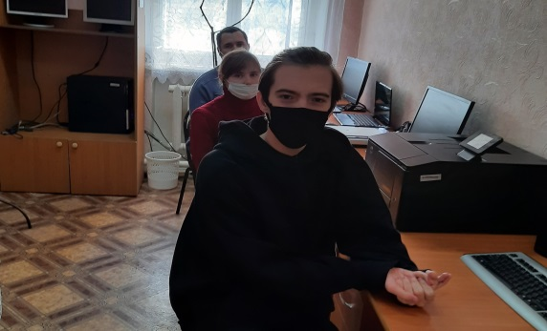
7.Блок «Твой курс» направлен на обучение компьютерной грамотности с целью дальнейшей самореализации и адаптации современной жизни общества

Slide 11
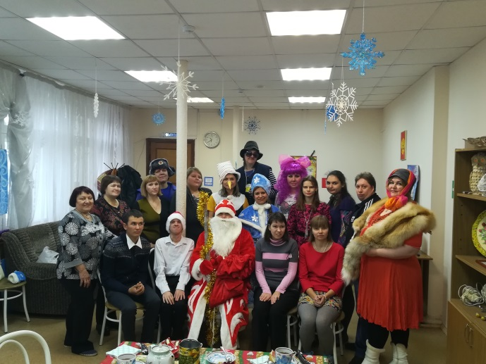
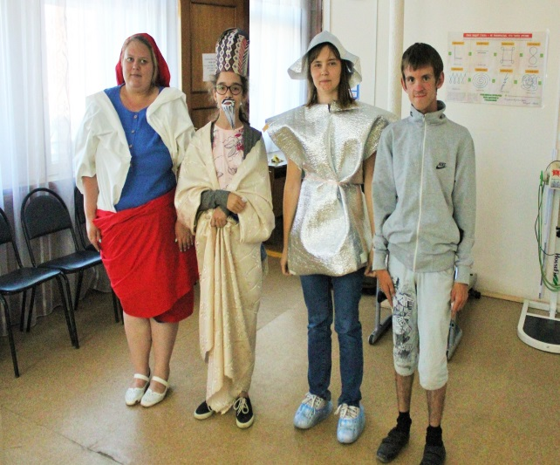
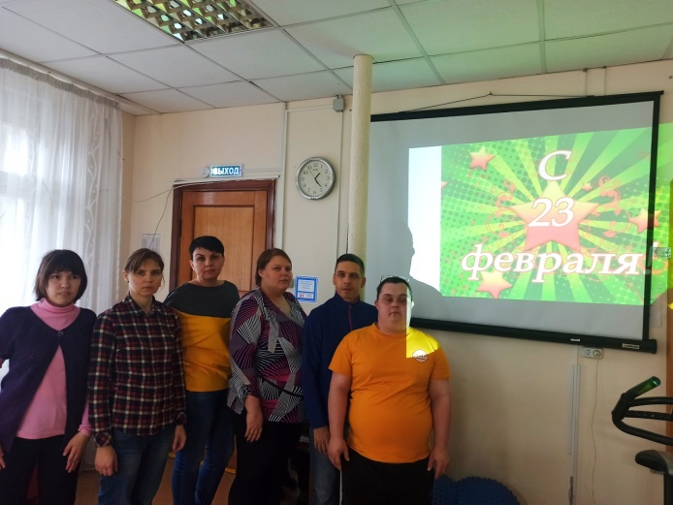
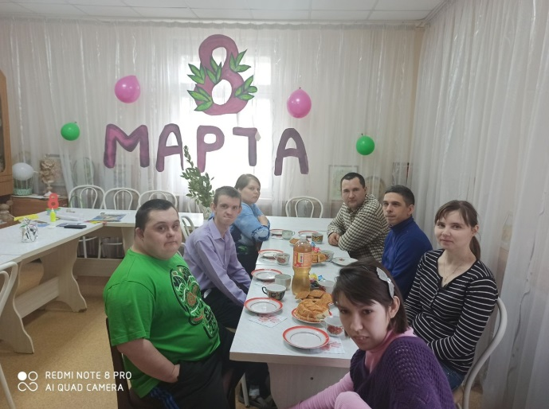
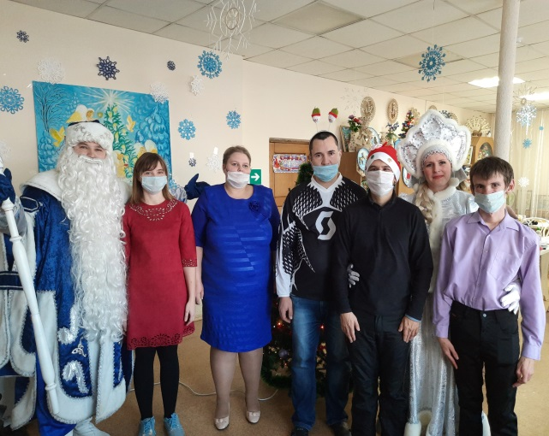
Организация досуга

Slide 12
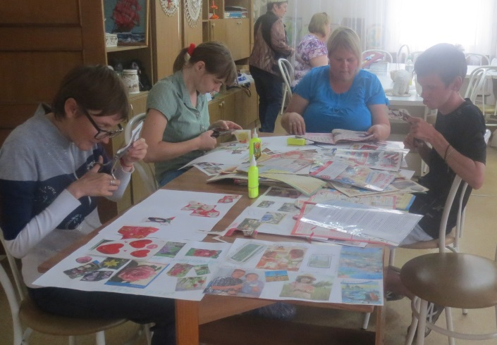
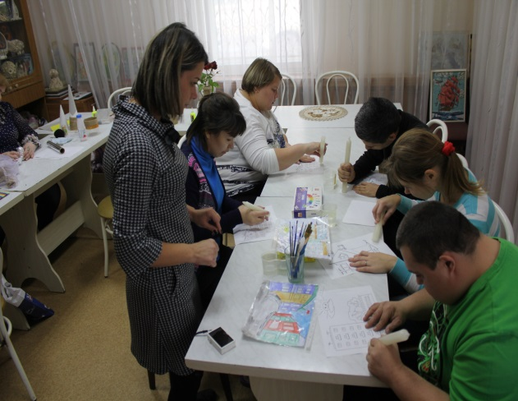
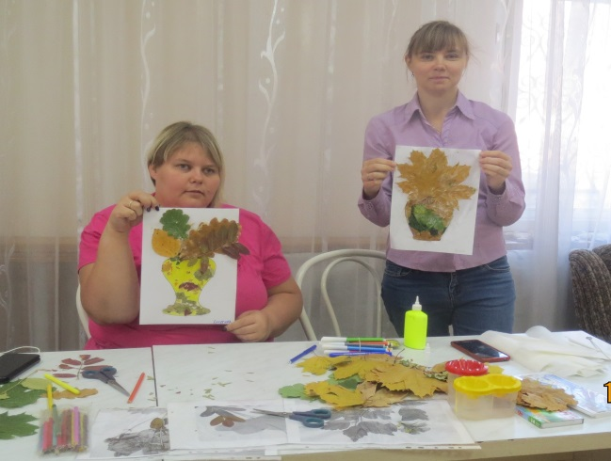
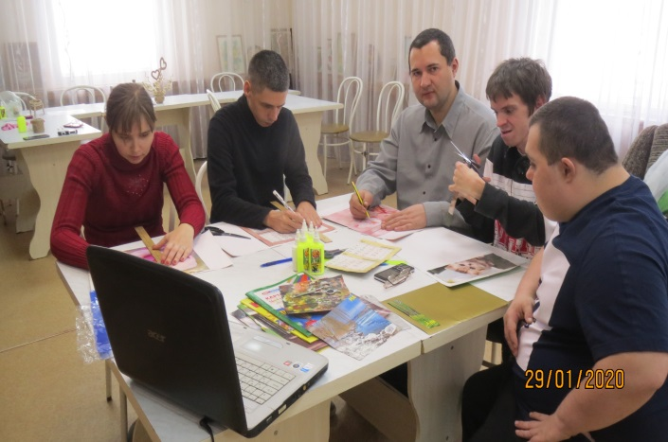
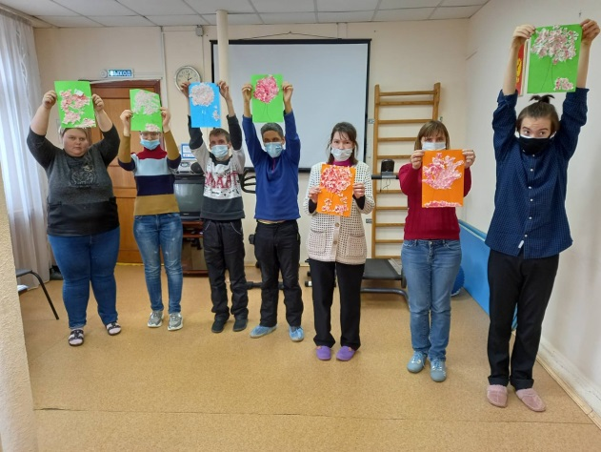
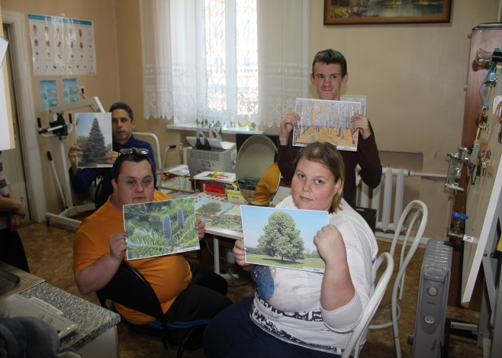
Трудотерапия

Slide 13
Спасибо за внимание!

